Slide 1
Validation of an Absolute Coordinate Calibration Device
23. January 2026
Juhwan Yoon

Slide 2
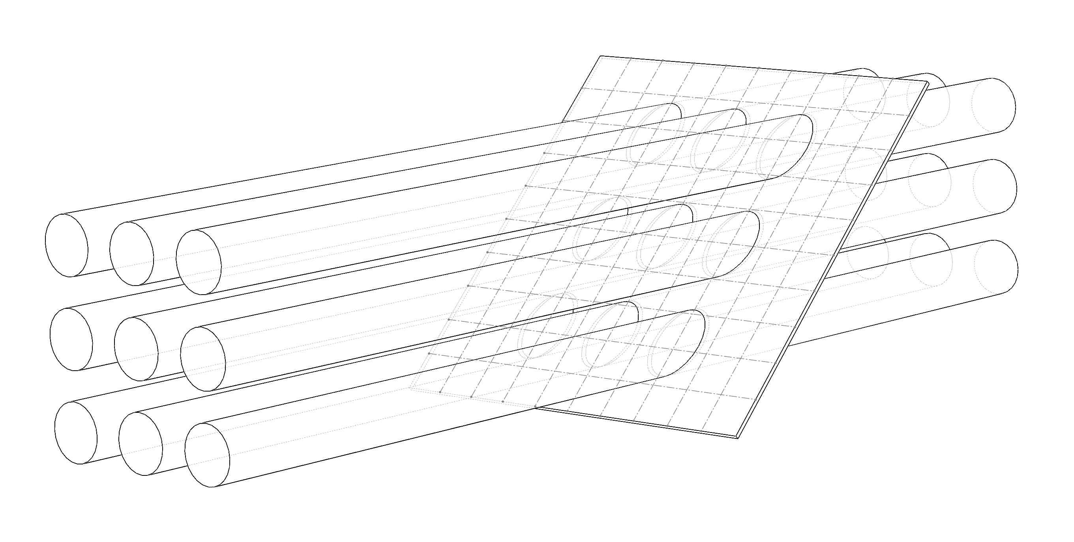
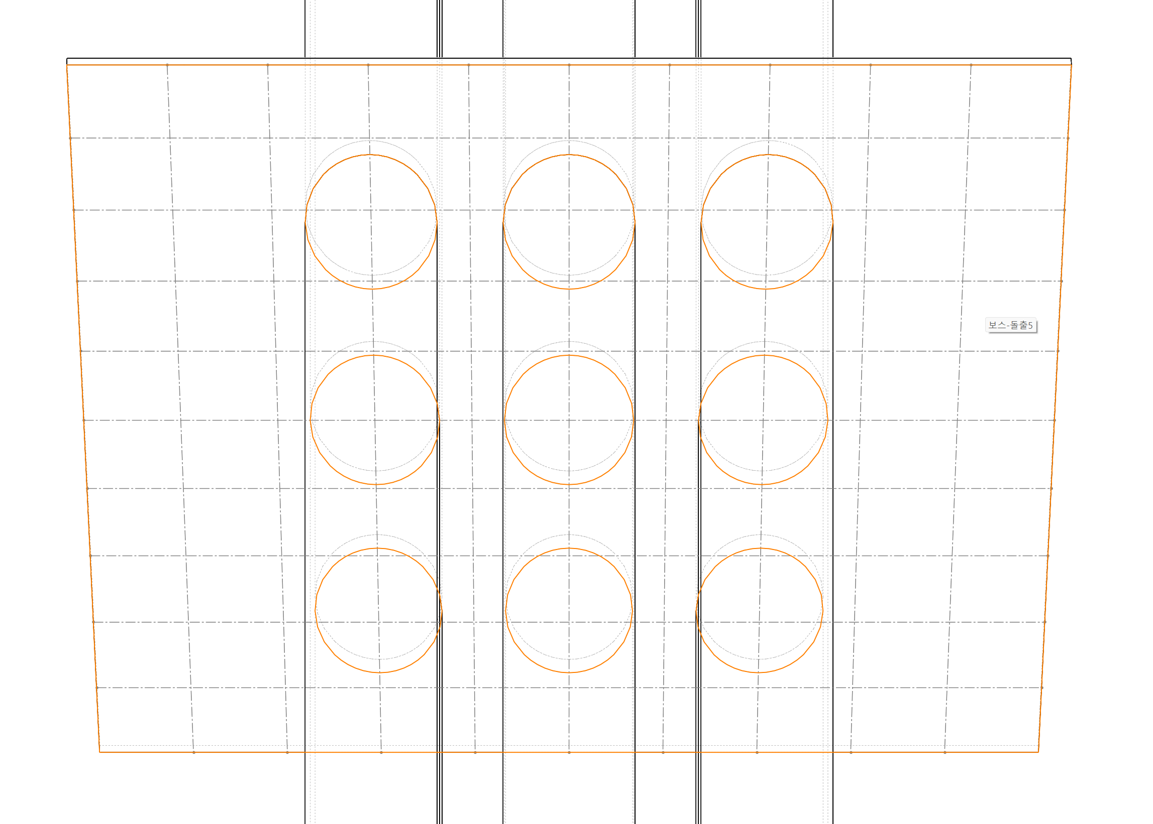
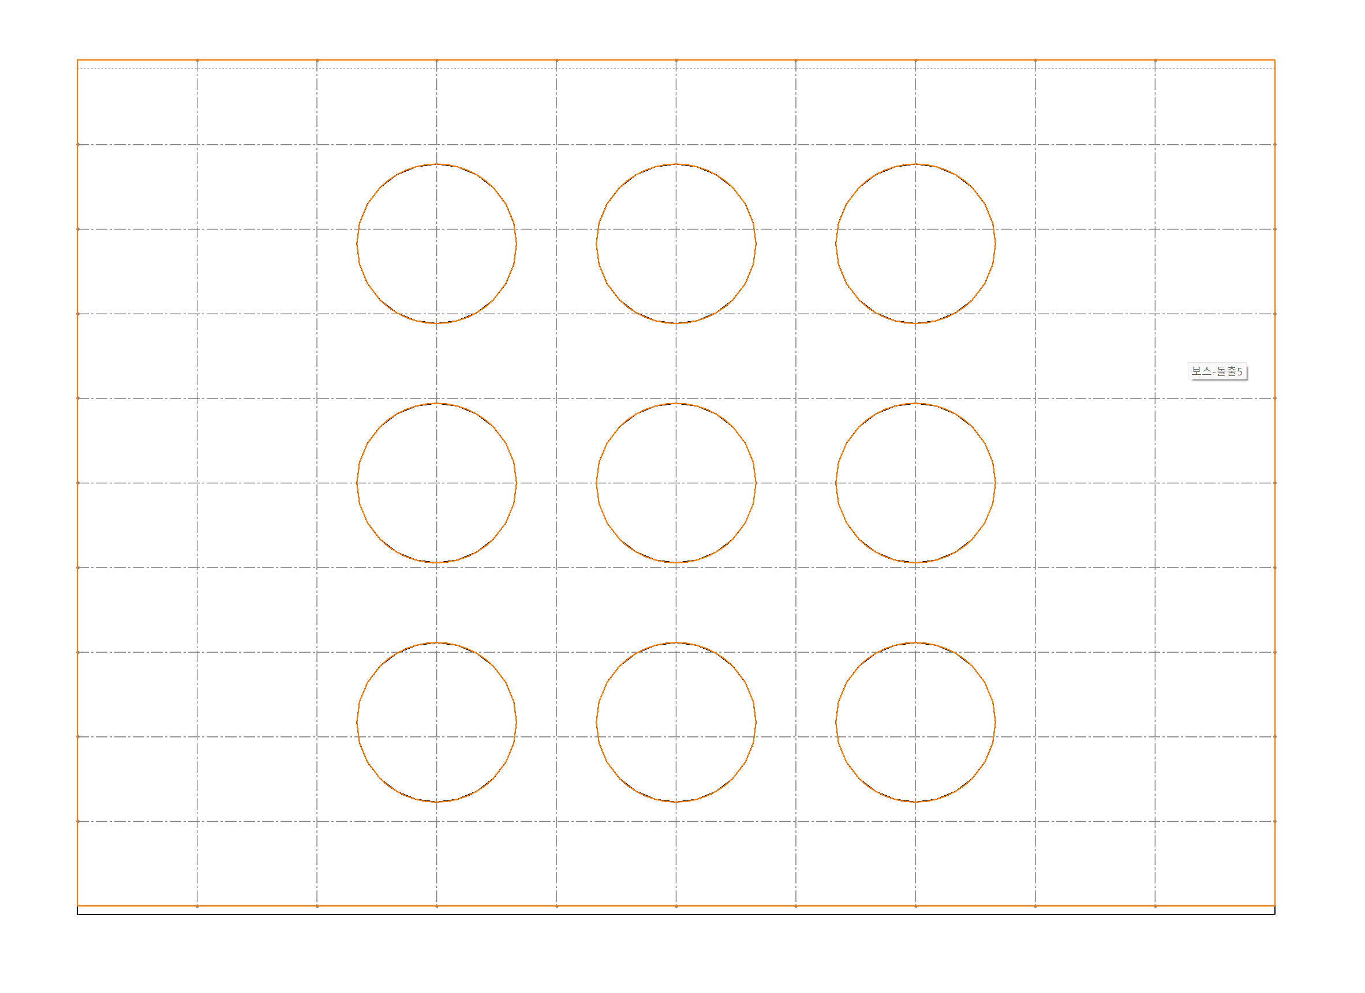
Index
Overview
Device configuration
Ground truth
Construction method
Boundary condition
Measured image
Image acquisition
Perspective transformation
Analysis
1D pixel sum profile
Difference examination
Tilted screen distorting beam profile
Raw image from camera [px]
Desired transverse image [mm]

Slide 3
Overview of an experimental setup
Camera Space [px]
Real Space [mm]
가설: 진단카메라 이미지를 빔단면으로 변환하면 빔 프로파일도 함께 바뀜
방법: 빔단면에 해당하는 ground truth를 준비해놓고, 변환된 이미지와 비교
-> 진단 카메라의 스크린 이미지와 빔단면에 투영된 스크린 이미지에서 각각 같은 boundary condition 좌표쌍 지정
-> 빔단면 좌표쌍은 2축 스테이지를 통하여 측정하고, 이 값이 이미지 변환의 정확성 결정
-> 이미지 품질 차이 고려하여 정규화, 스케일 통일 등을 거친 후 1D pixel sum 프로파일 차이값 및 개형 비교
고려사항: ground truth와 진단카메라의 이미지 품질 차이

Slide 4
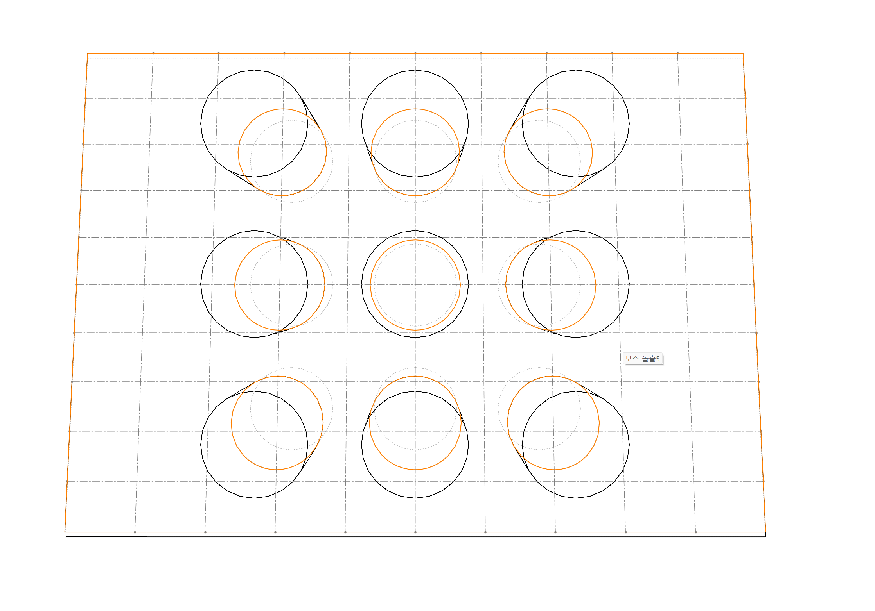
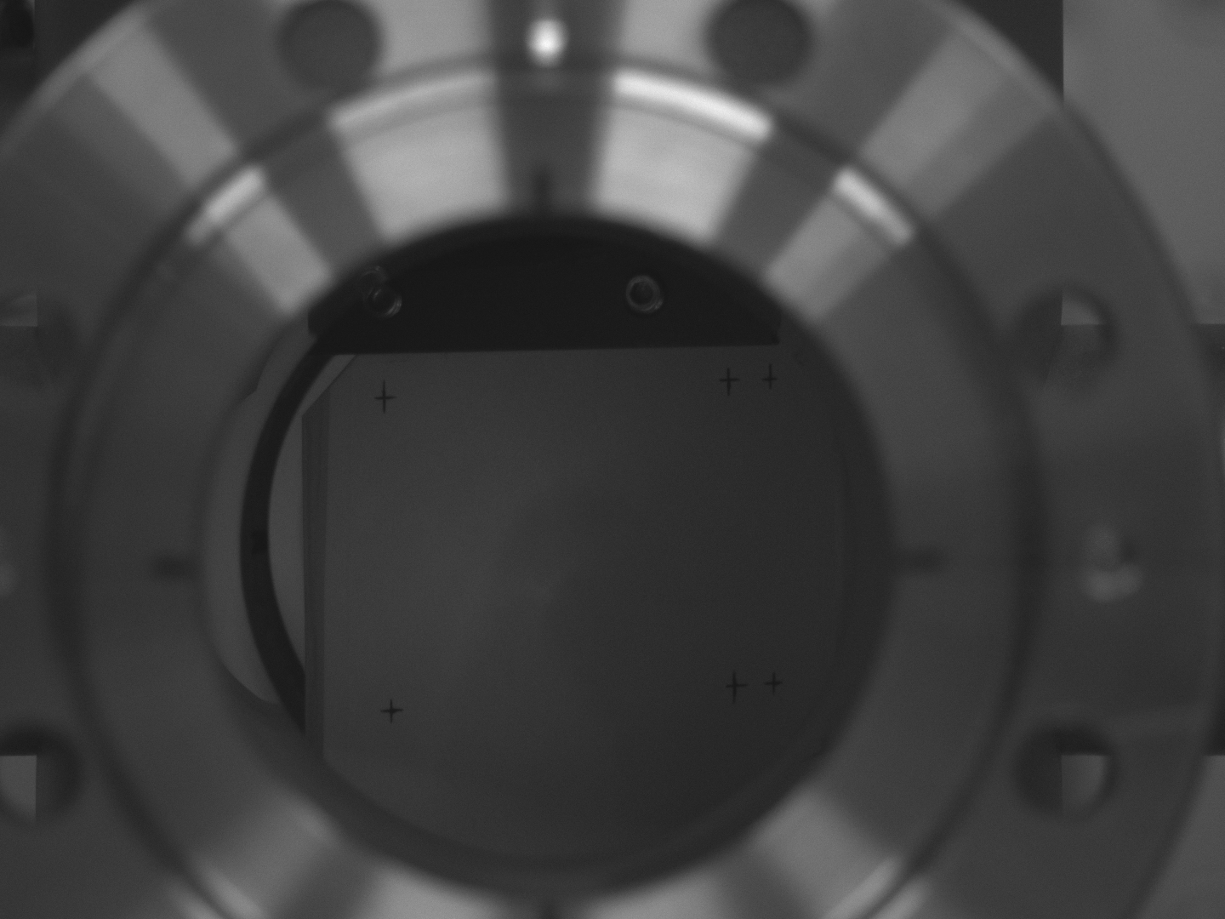
Ground truth
Requirements
Beam cross-section is invariable regardless of the screen alignment
Camera and beam are parallel installed

Slide 5
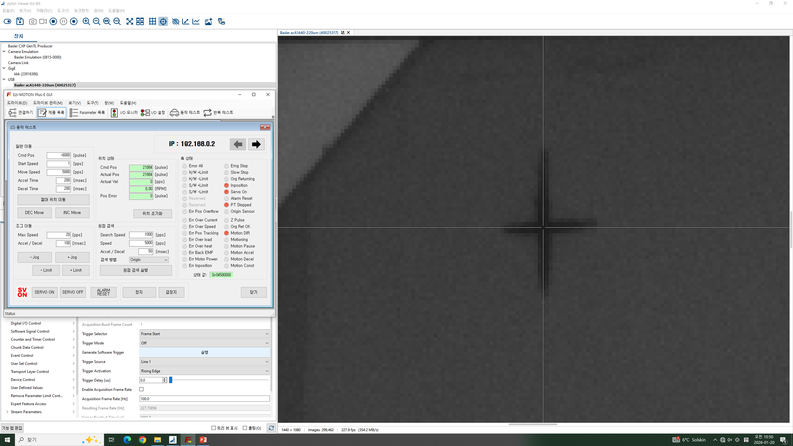
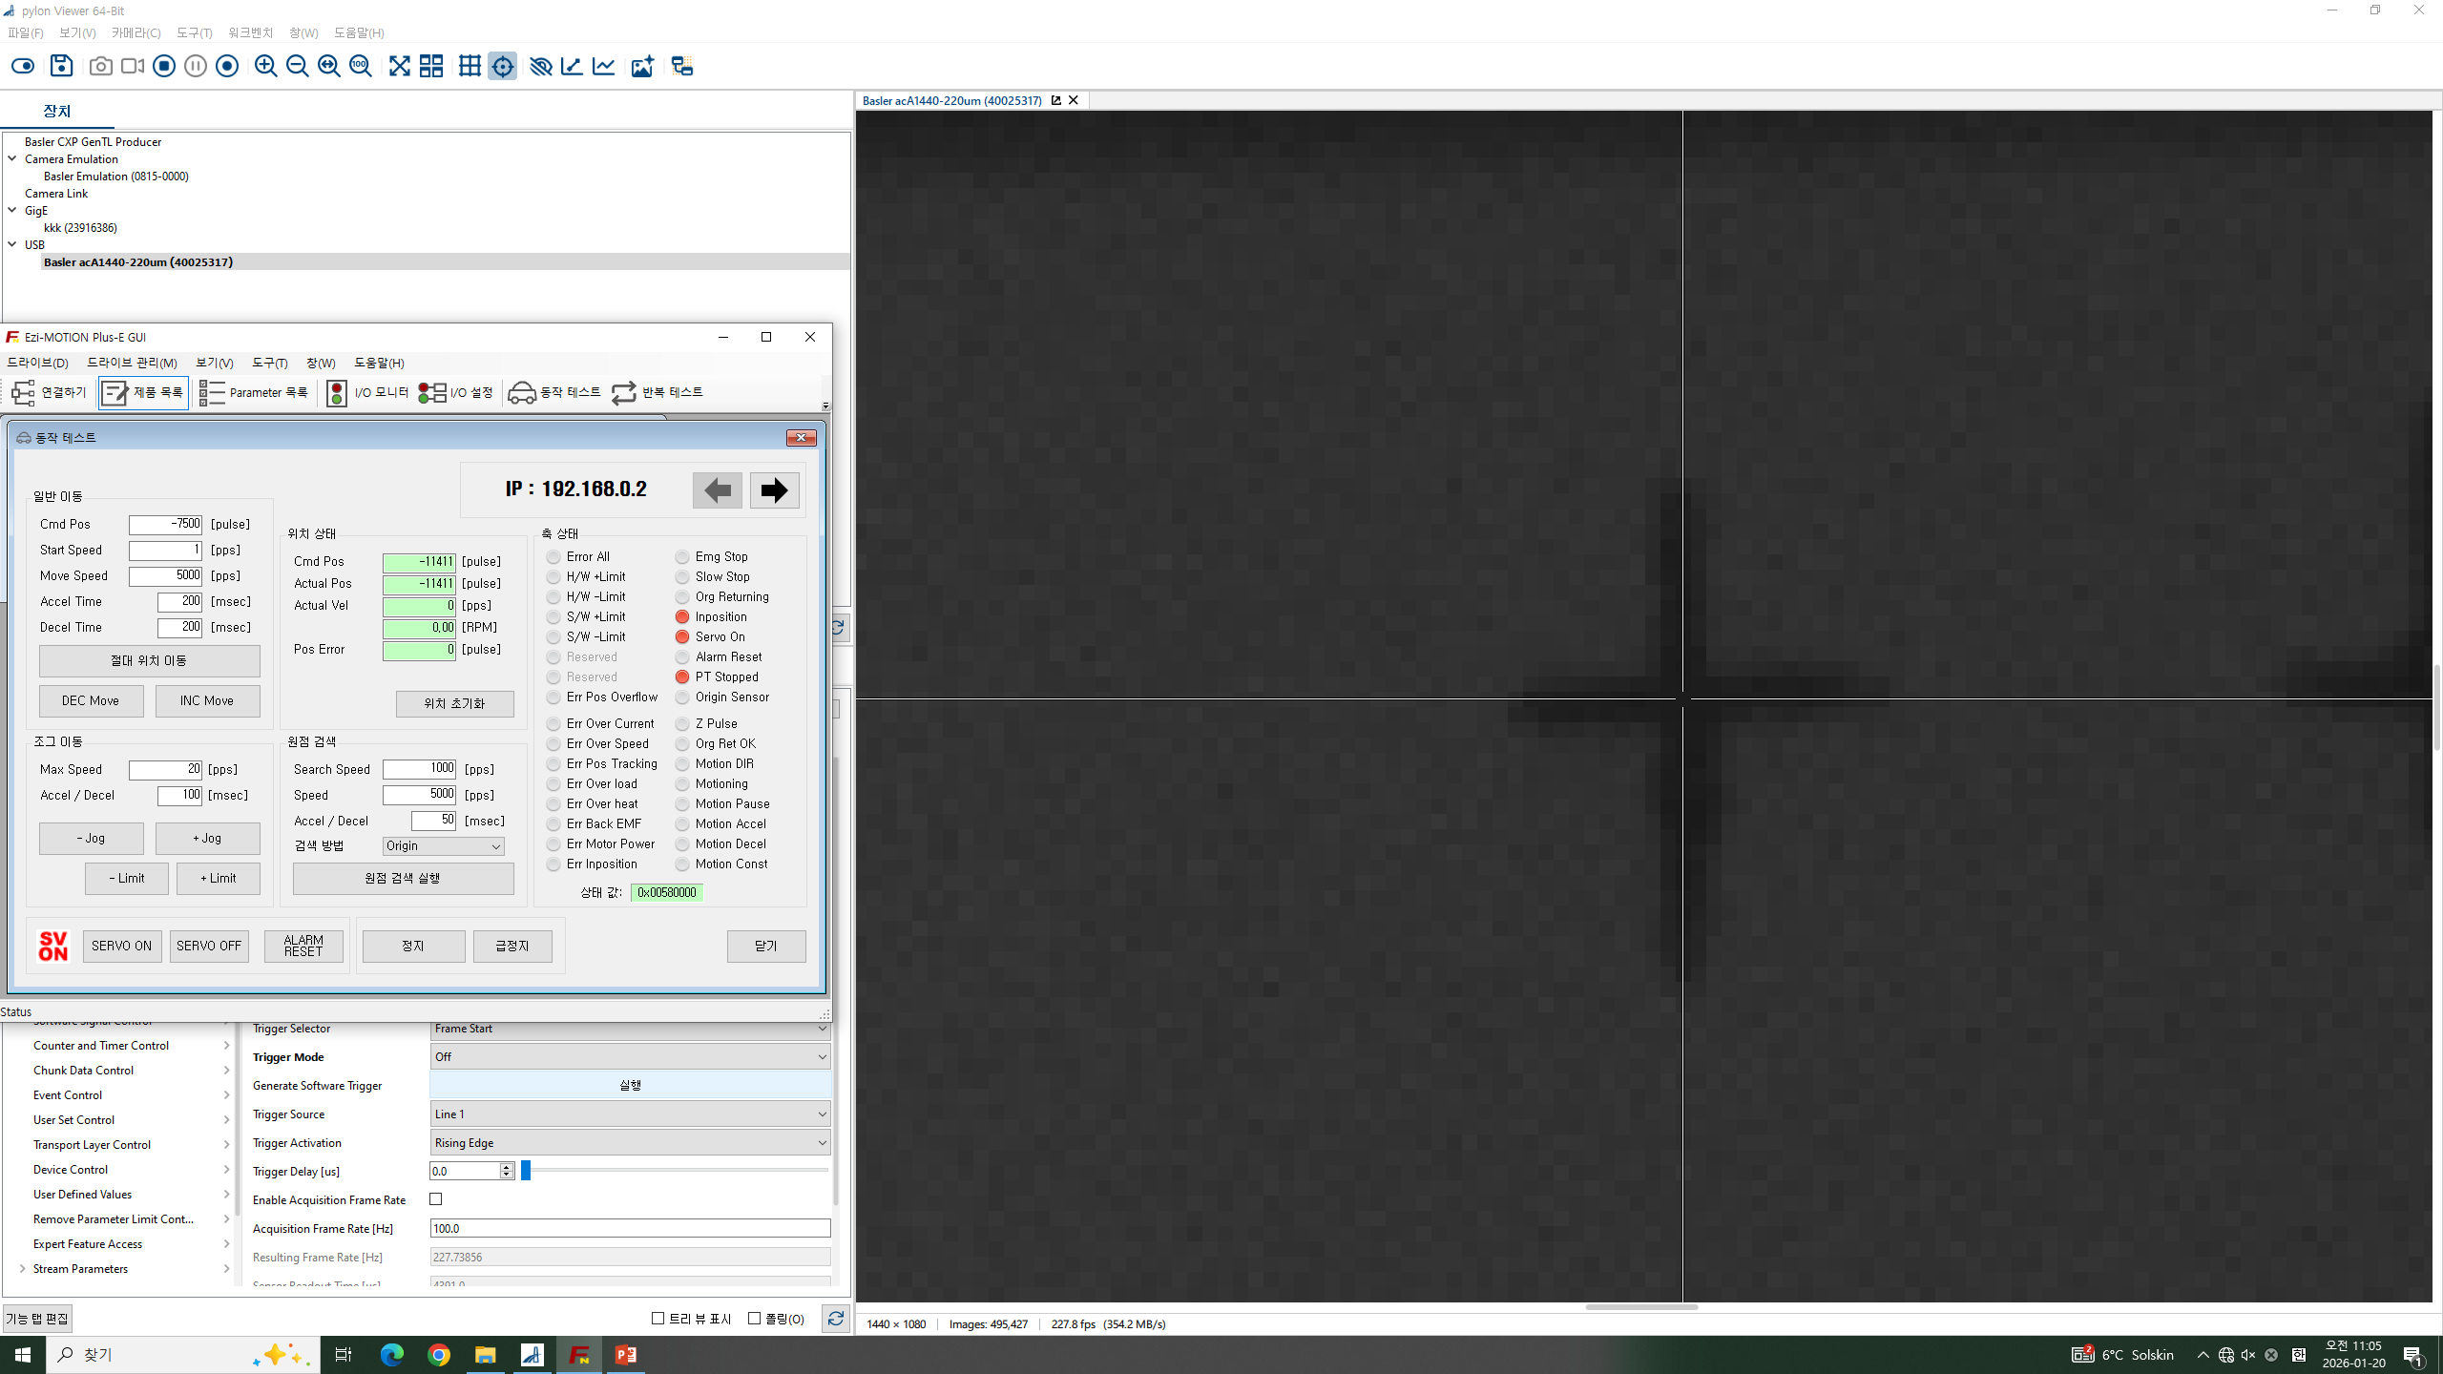
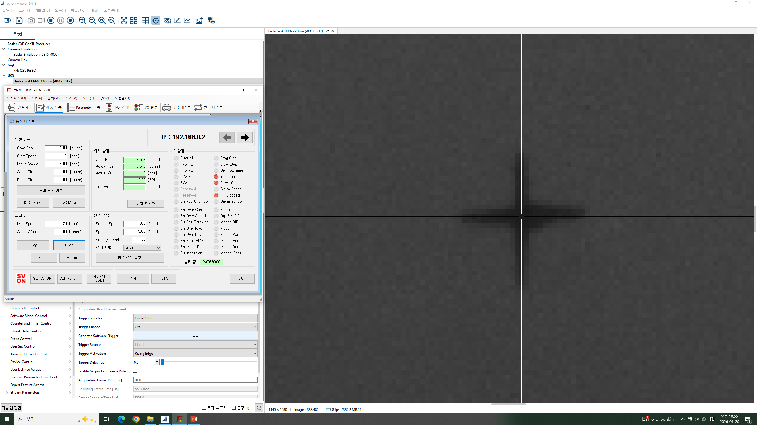

Boundary condition coordinates
입력 명령 좌표 : (11.411 mm, 7.819 mm)
입력 명령 좌표 : (-21.884 mm, 5.879 mm)
입력 명령 좌표 : (11.656 mm, -22.244 mm)
입력 명령 좌표 : (-21.572 mm, -24.061 mm)

Slide 6
Coordinate calibration
Rear grid plate
입력 명령 좌표 1: (-21.884 mm, 5.879 mm)
입력 명령 좌표 2: (-21.572 mm, -24.061 mm)
입력 명령 좌표 3: (11.656 mm, -22.244 mm)
입력 명령 좌표 4: (11.411 mm, 7.819 mm)
CMOS-Scintillator 거리: 834 mm
ΔX by horizontal scanning
- Δx: motor error
- Δy: tilted grid plate
ΔX by vertical scanning
- Δx: actuator torsion
- Δy: motor error
1410 mm
Front grid plate
834 mm
실제 위치 좌표 1: (-21.925 mm, 5.918 mm)
실제 위치 좌표 2: (-21.350 mm, -24.044 mm)
실제 위치 좌표 3: (11.869 mm, -22.258 mm)
실제 위치 좌표 4: (11.363 mm, 7.829 mm)
535 mm

Slide 7
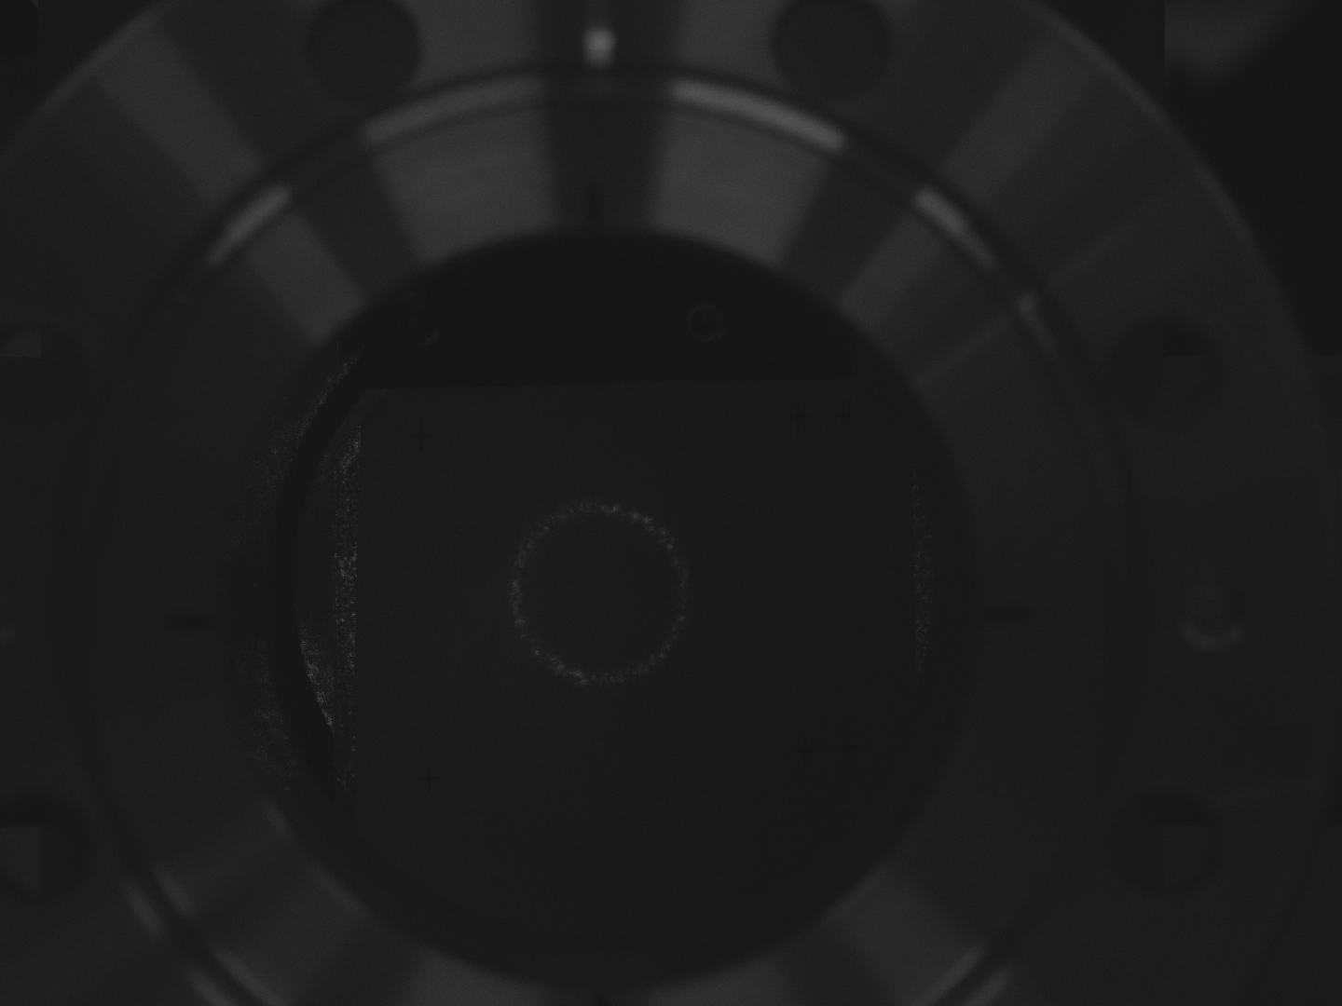
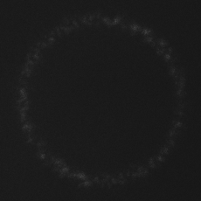
Transverse plane

Slide 8
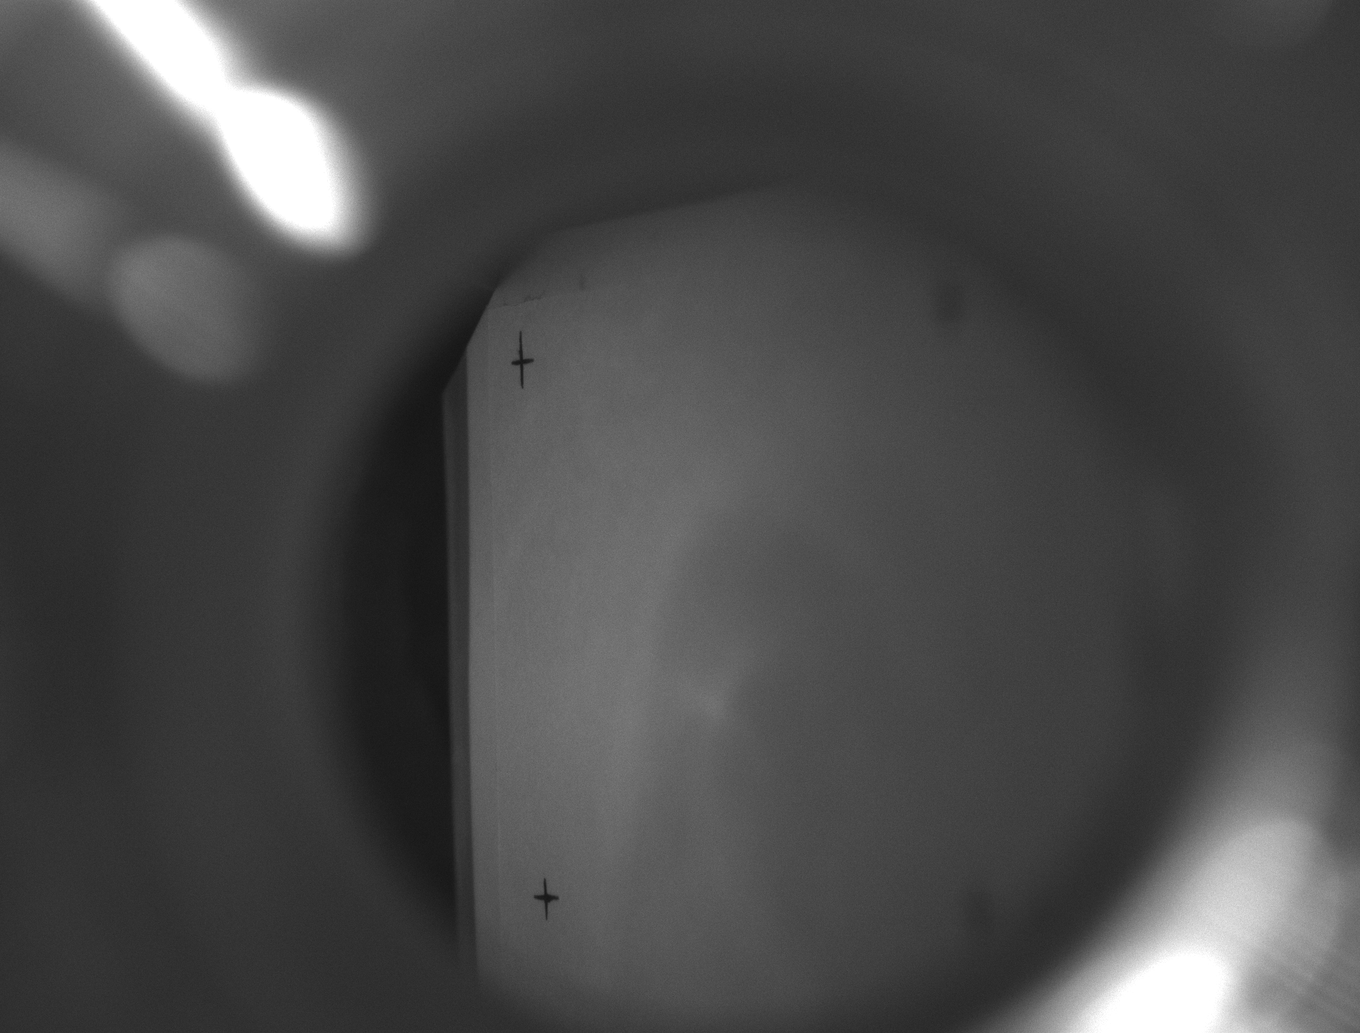
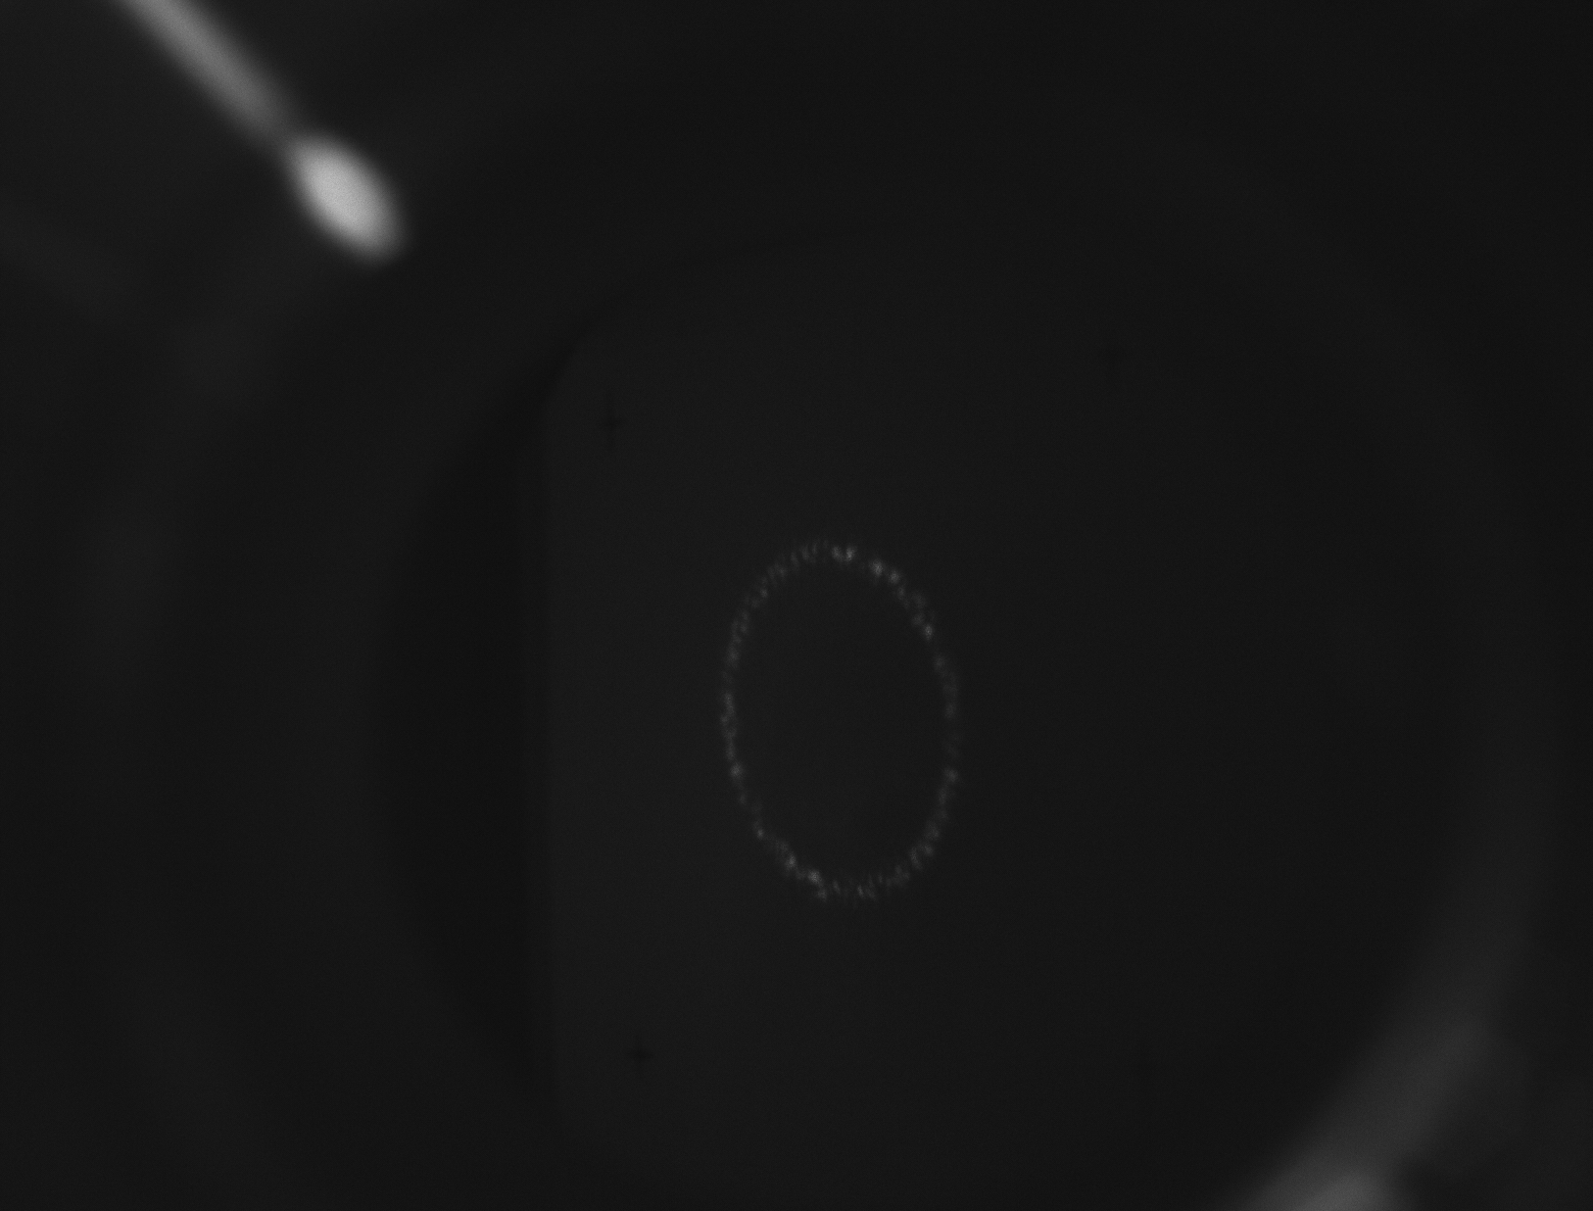
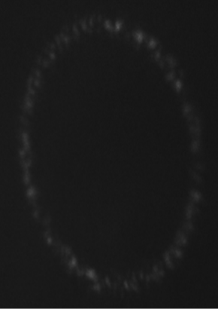
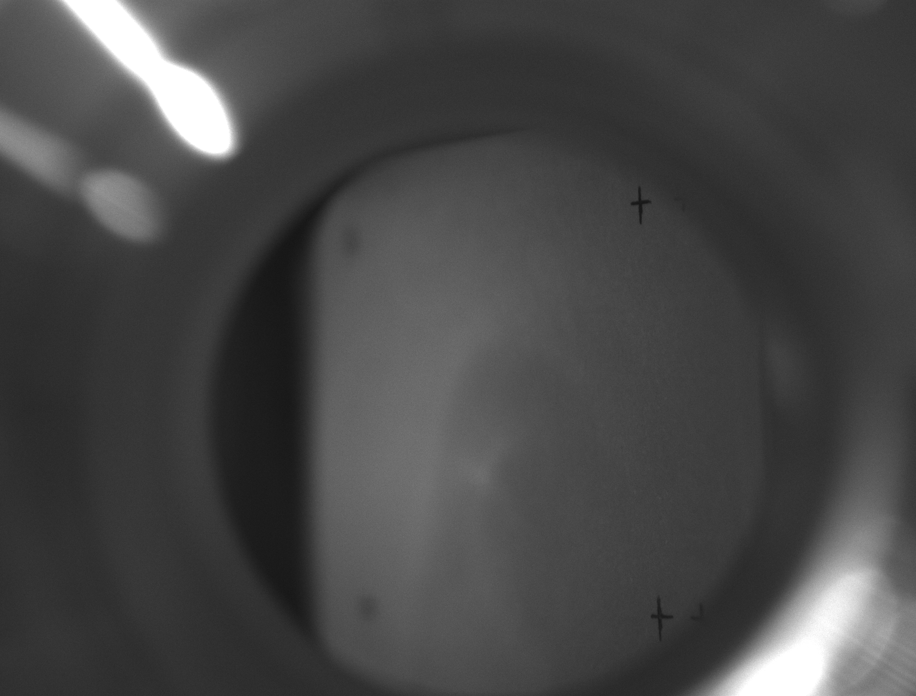
Diagnostic camera image

Slide 9
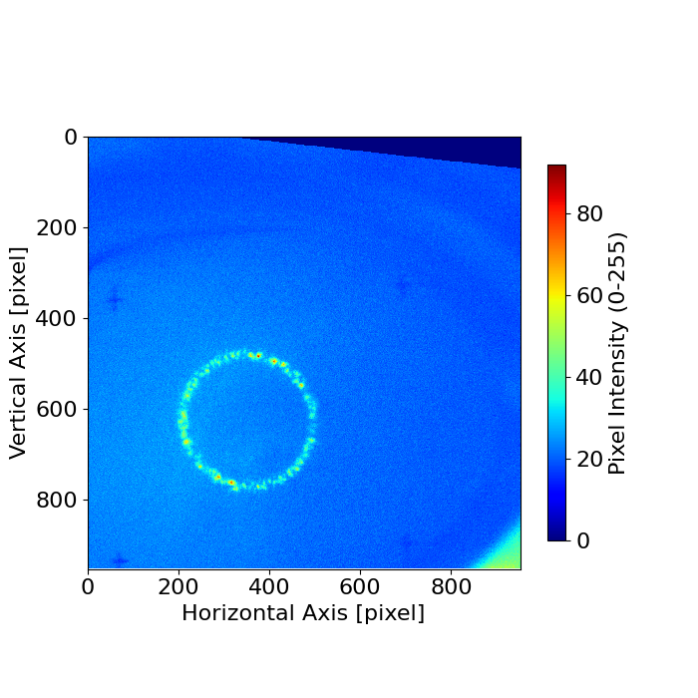
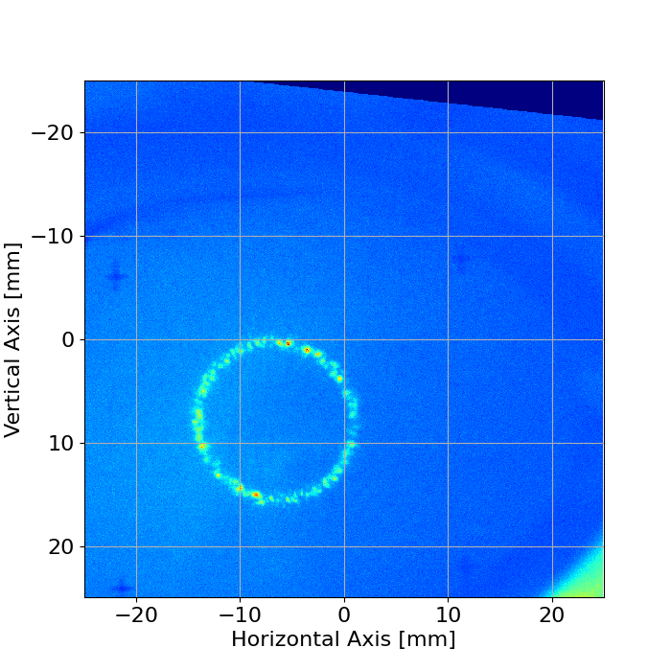
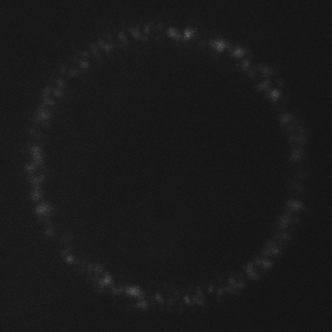
Perspective-transformed image

Slide 10
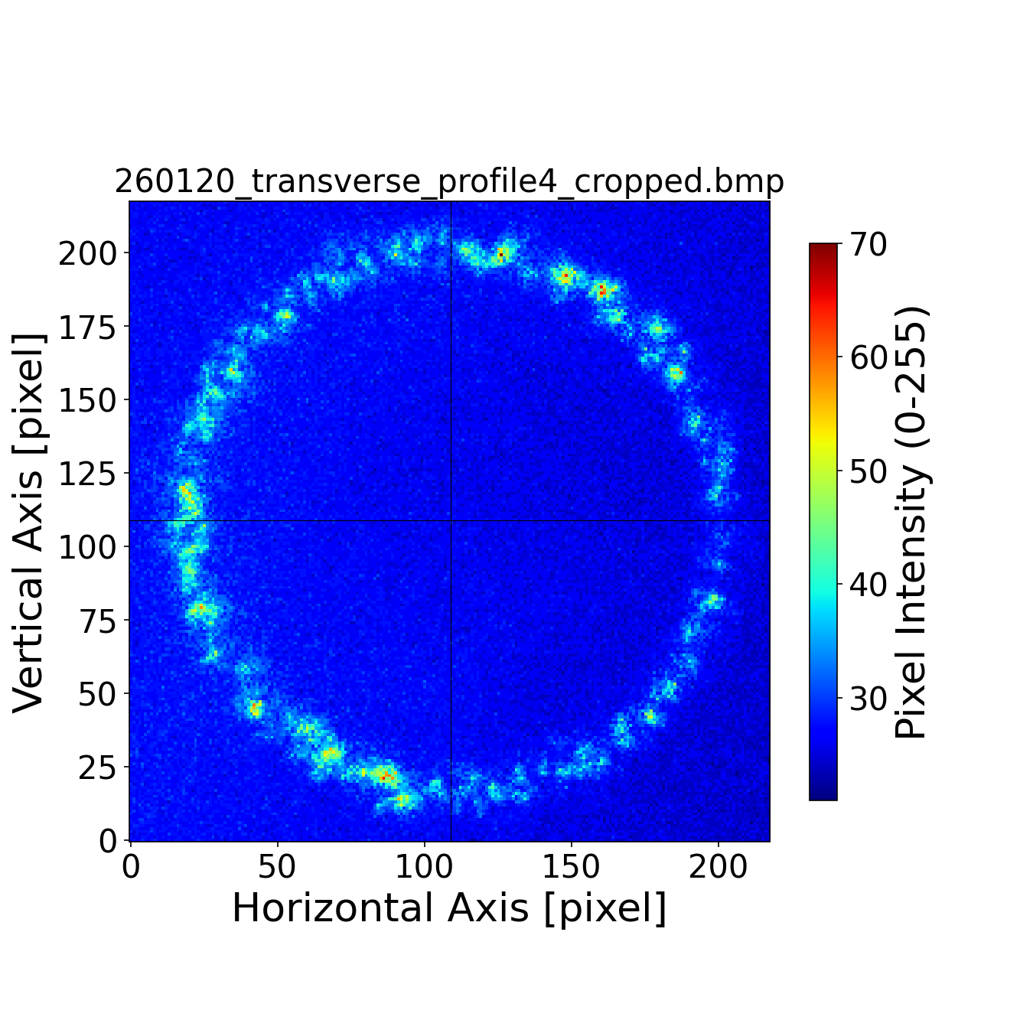
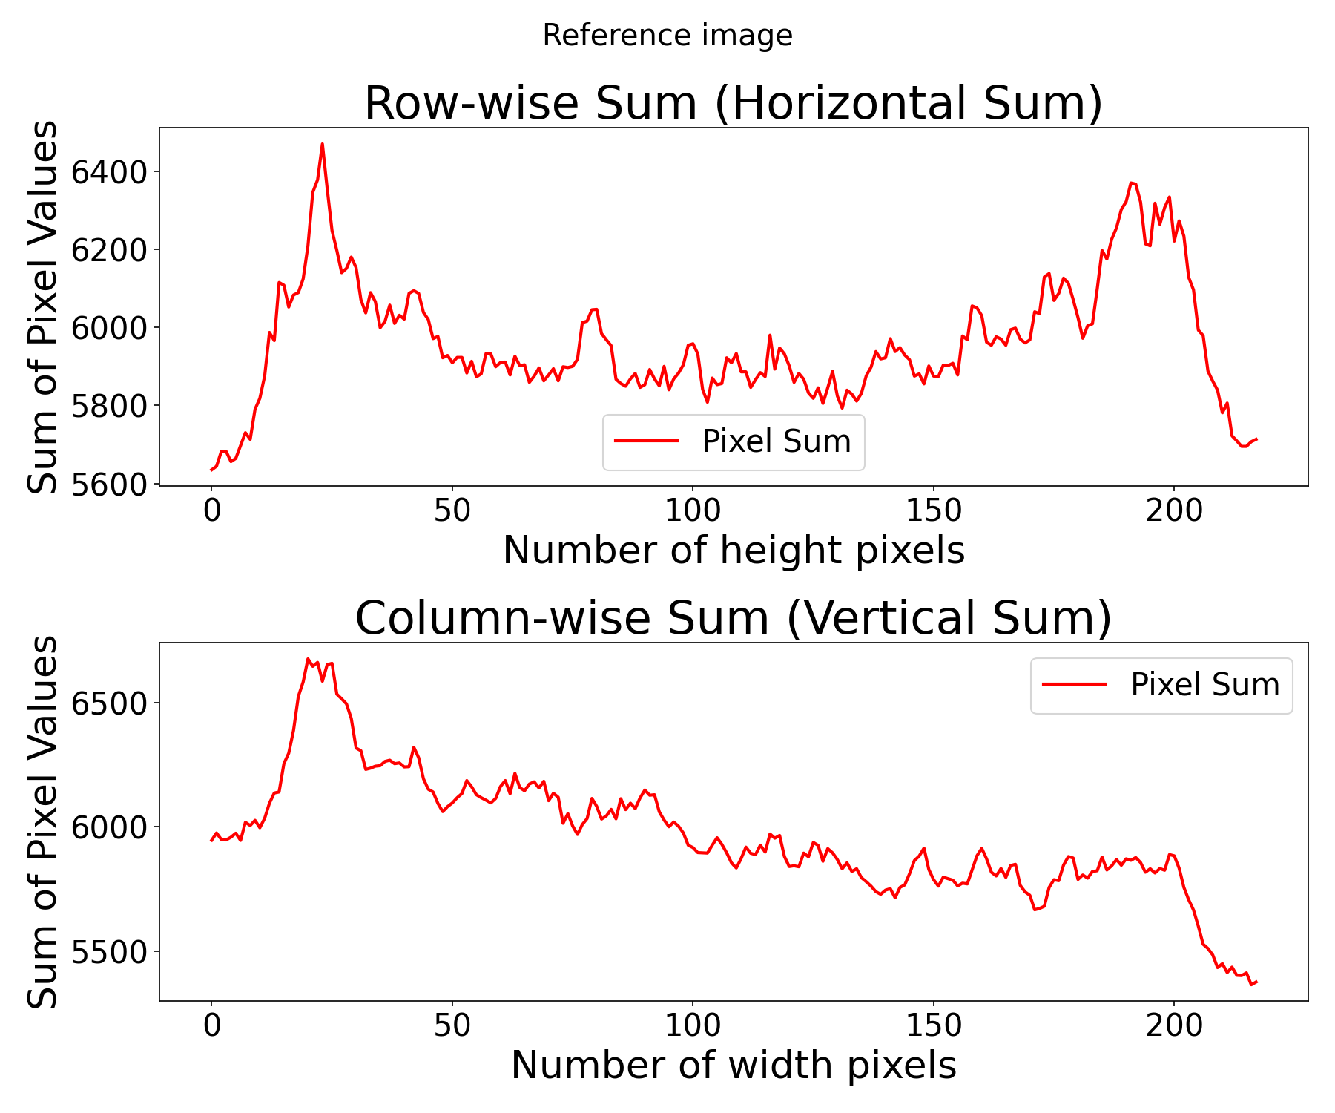
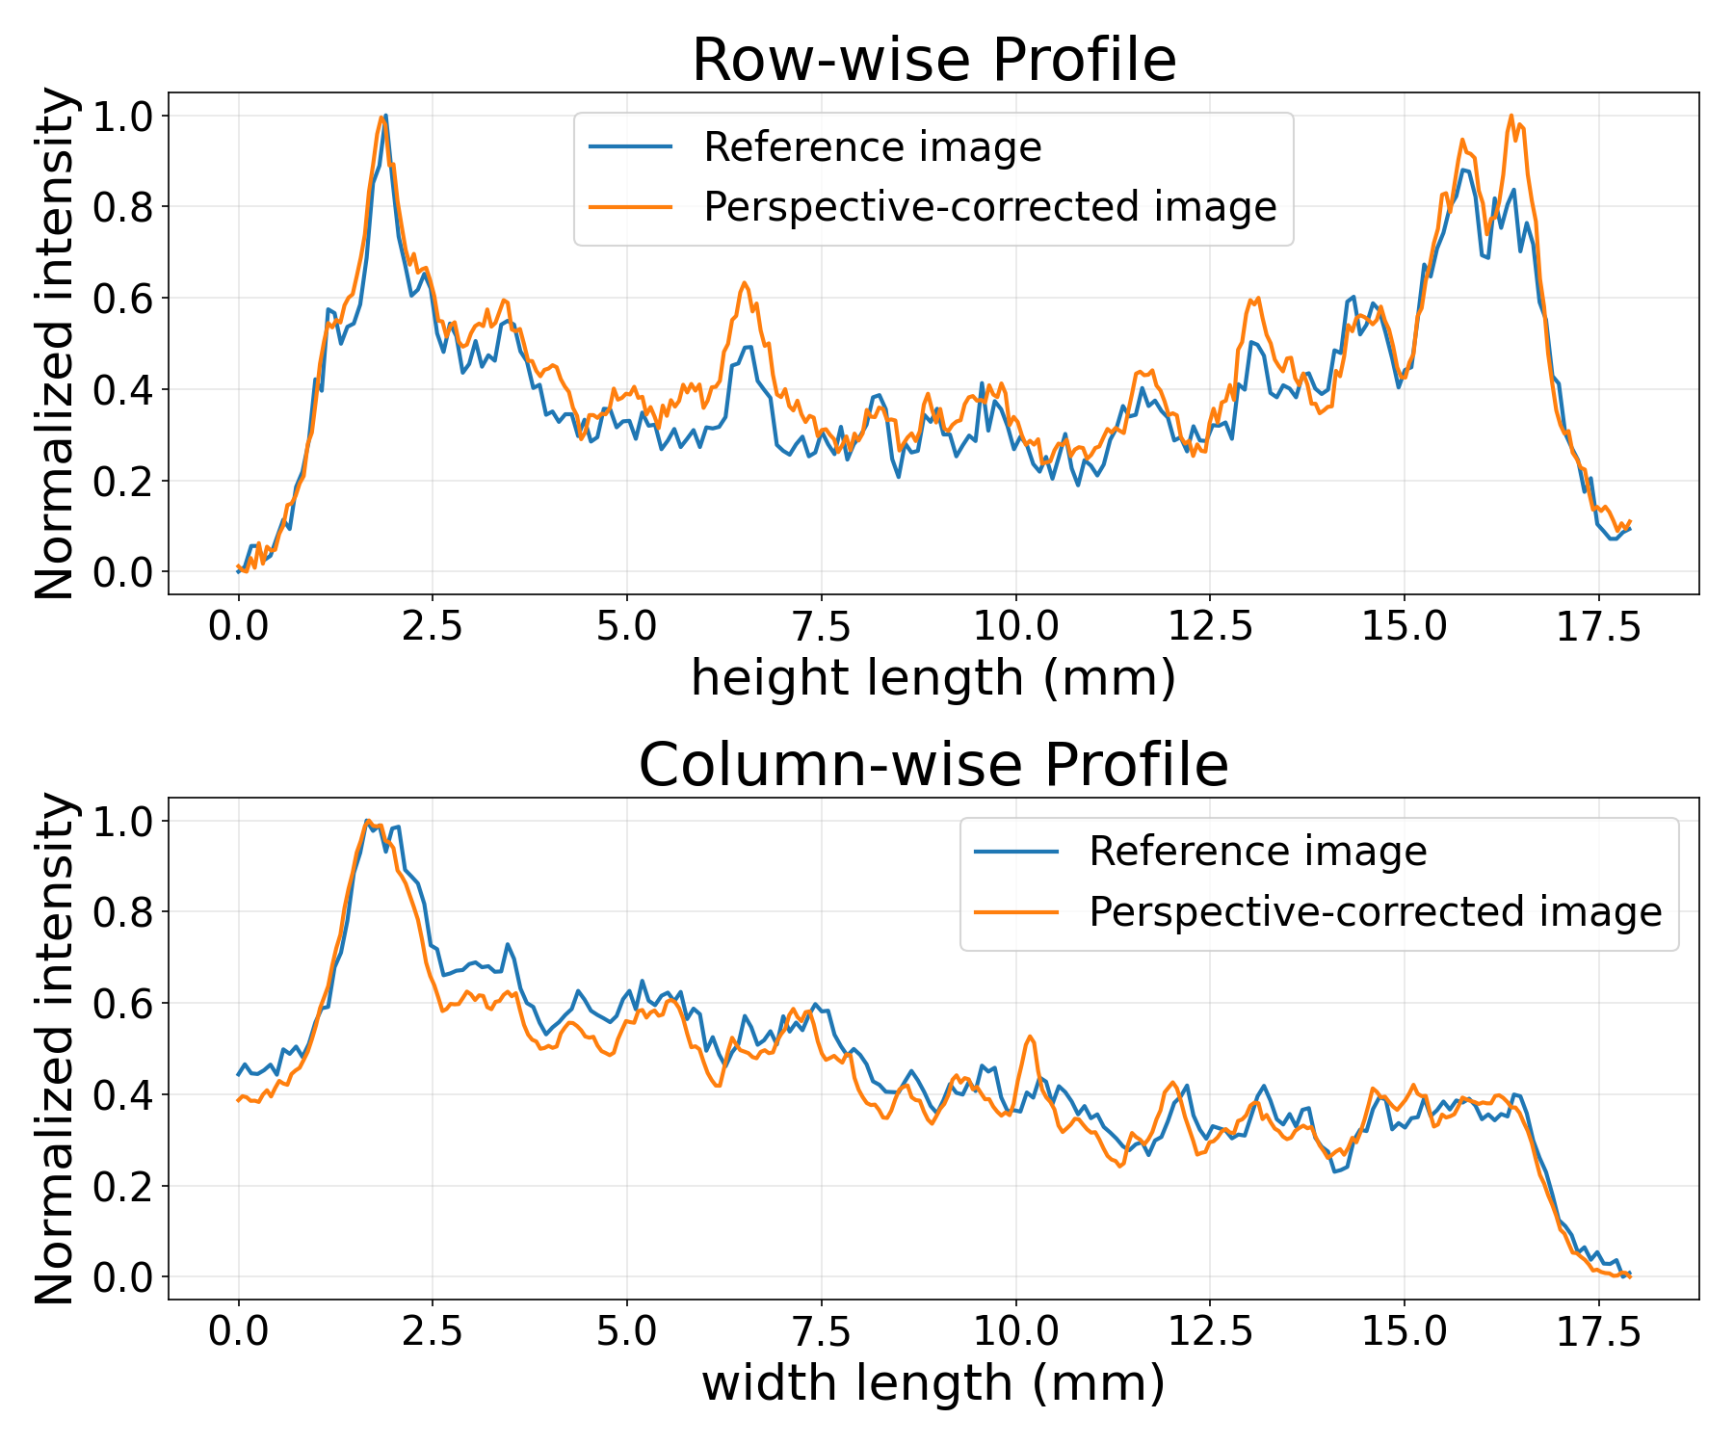
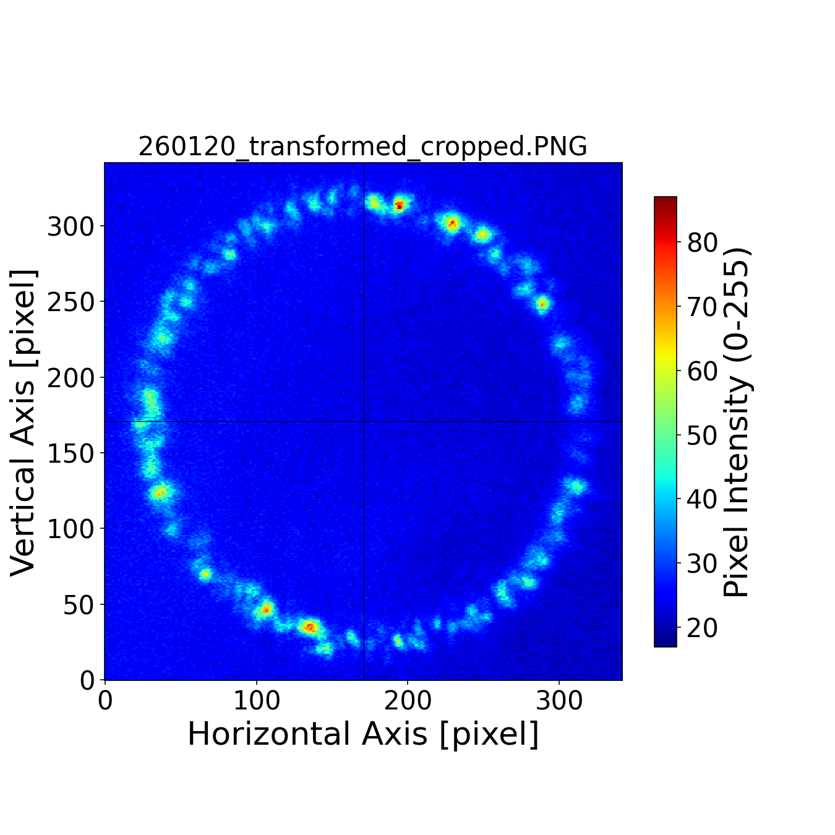
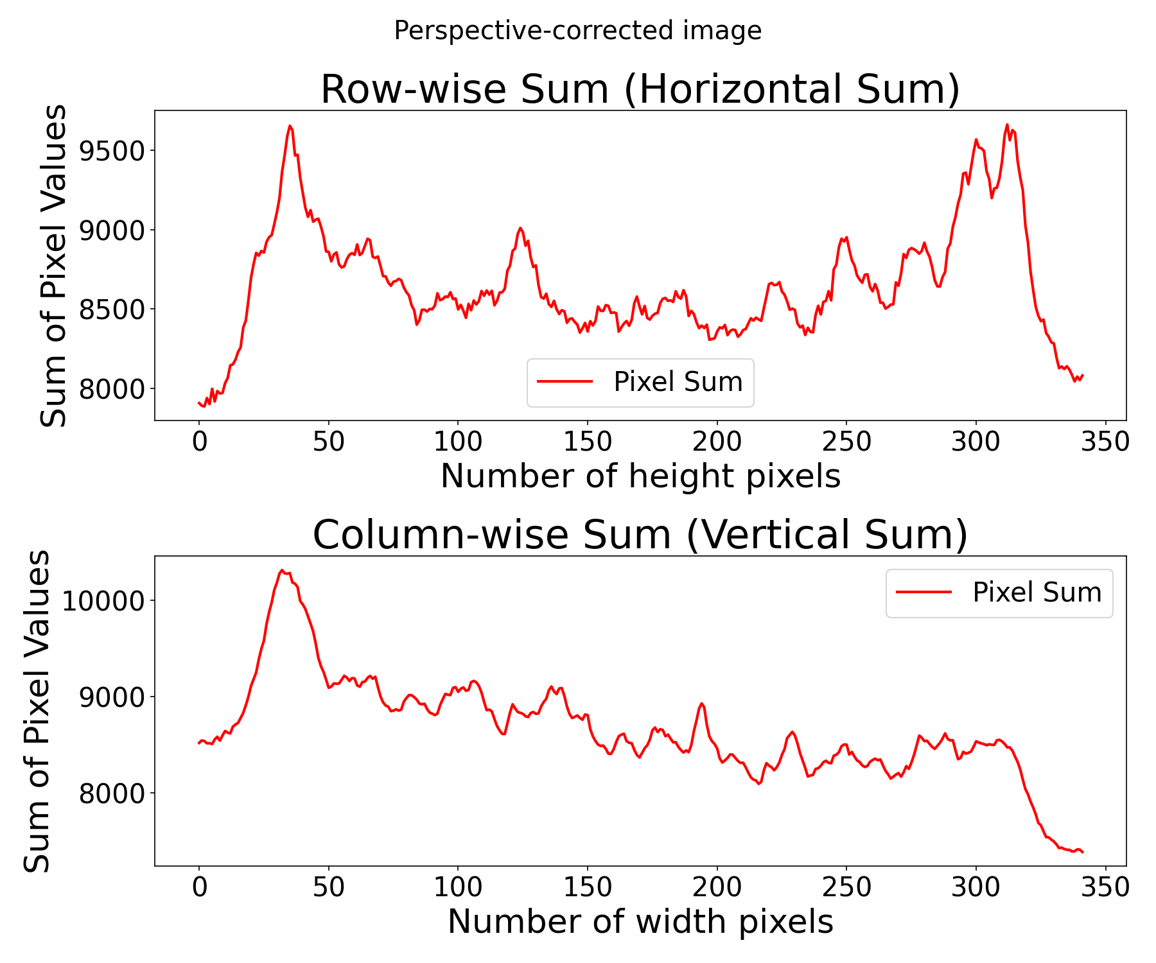
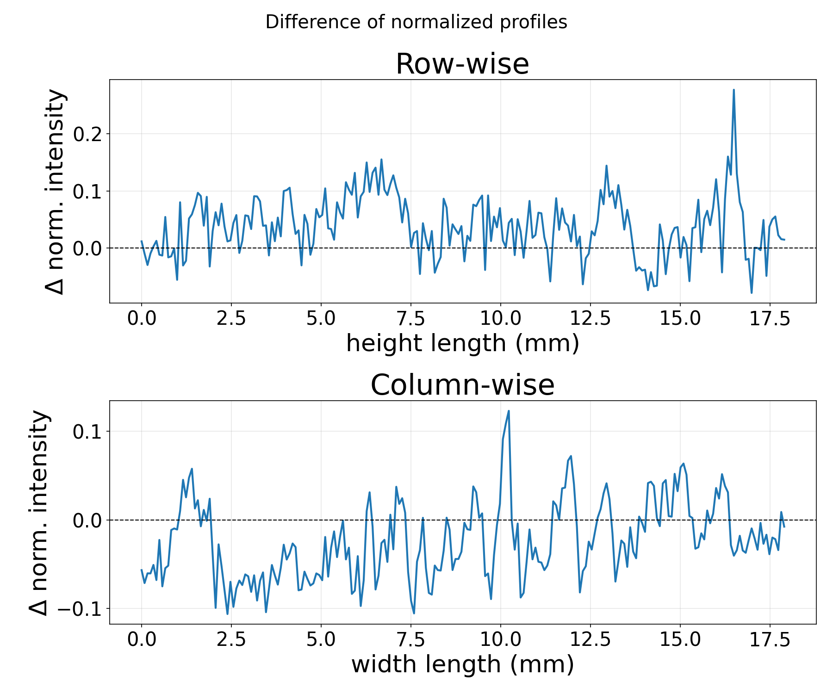
Beam profile analysis: Ideal vs. Transformed
빔단면 투영 이미지 (Ground truth)
원근변환 후 이미지 (검증 대상)

Slide 11
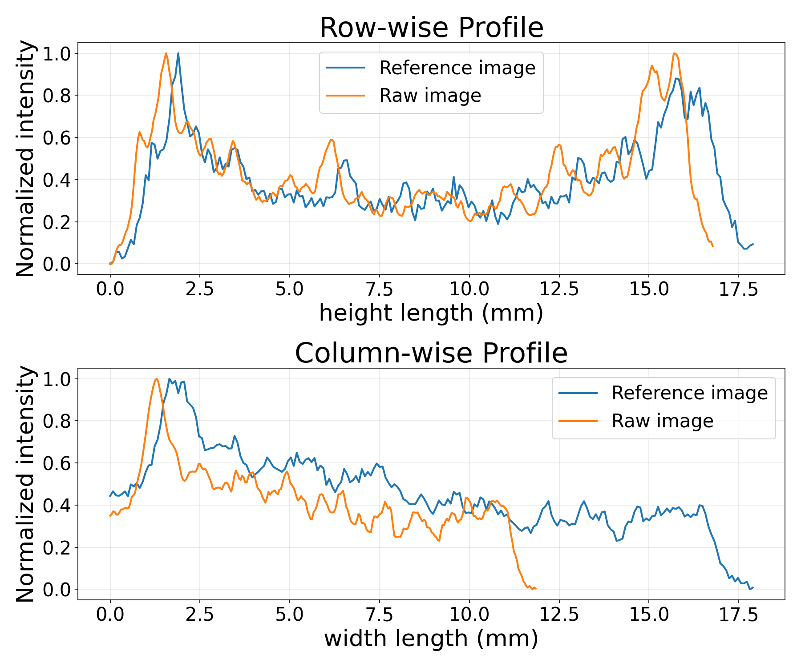
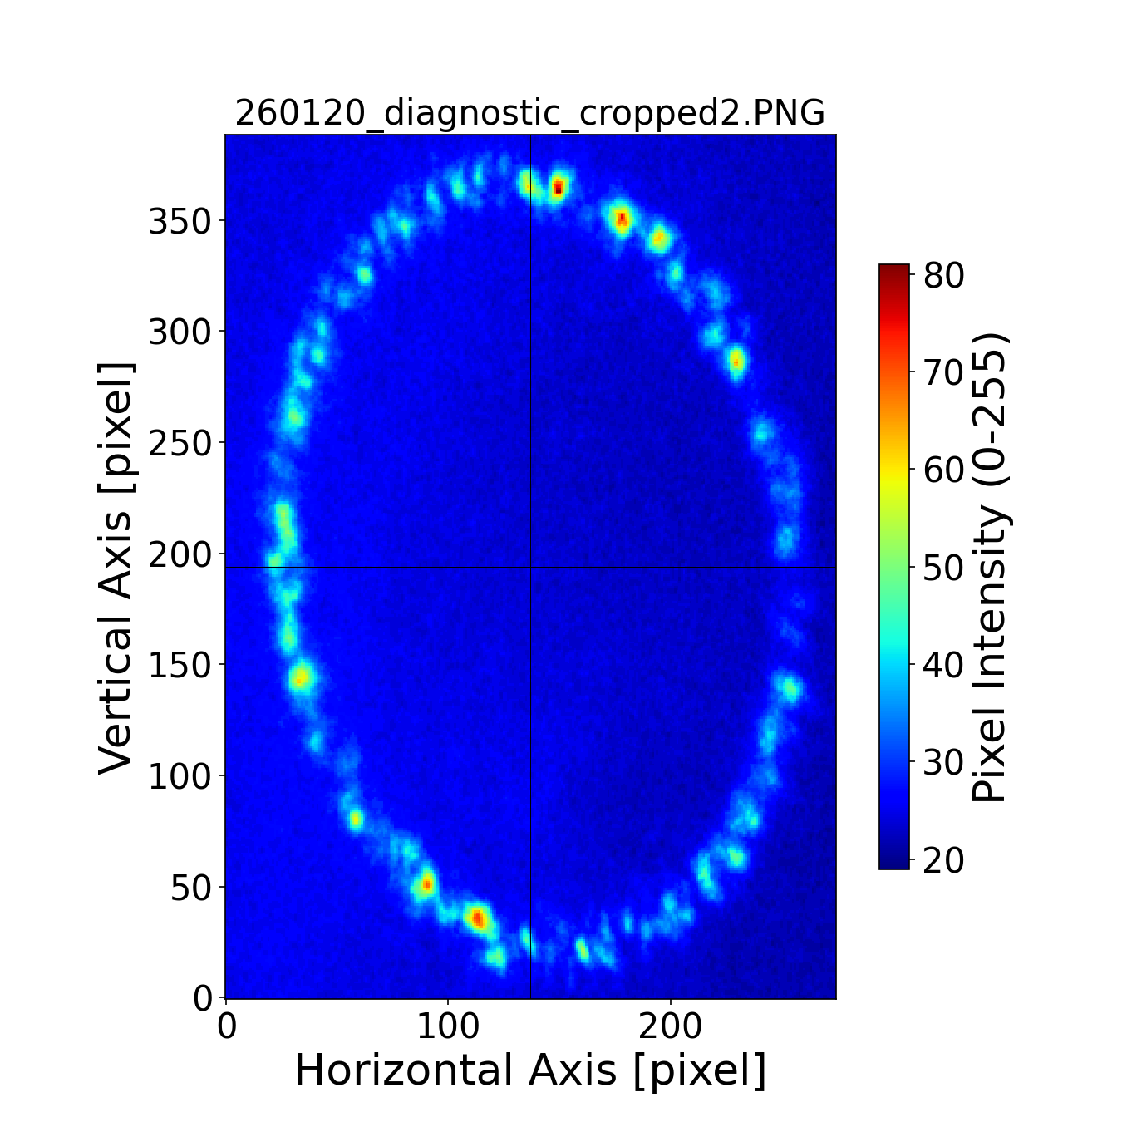
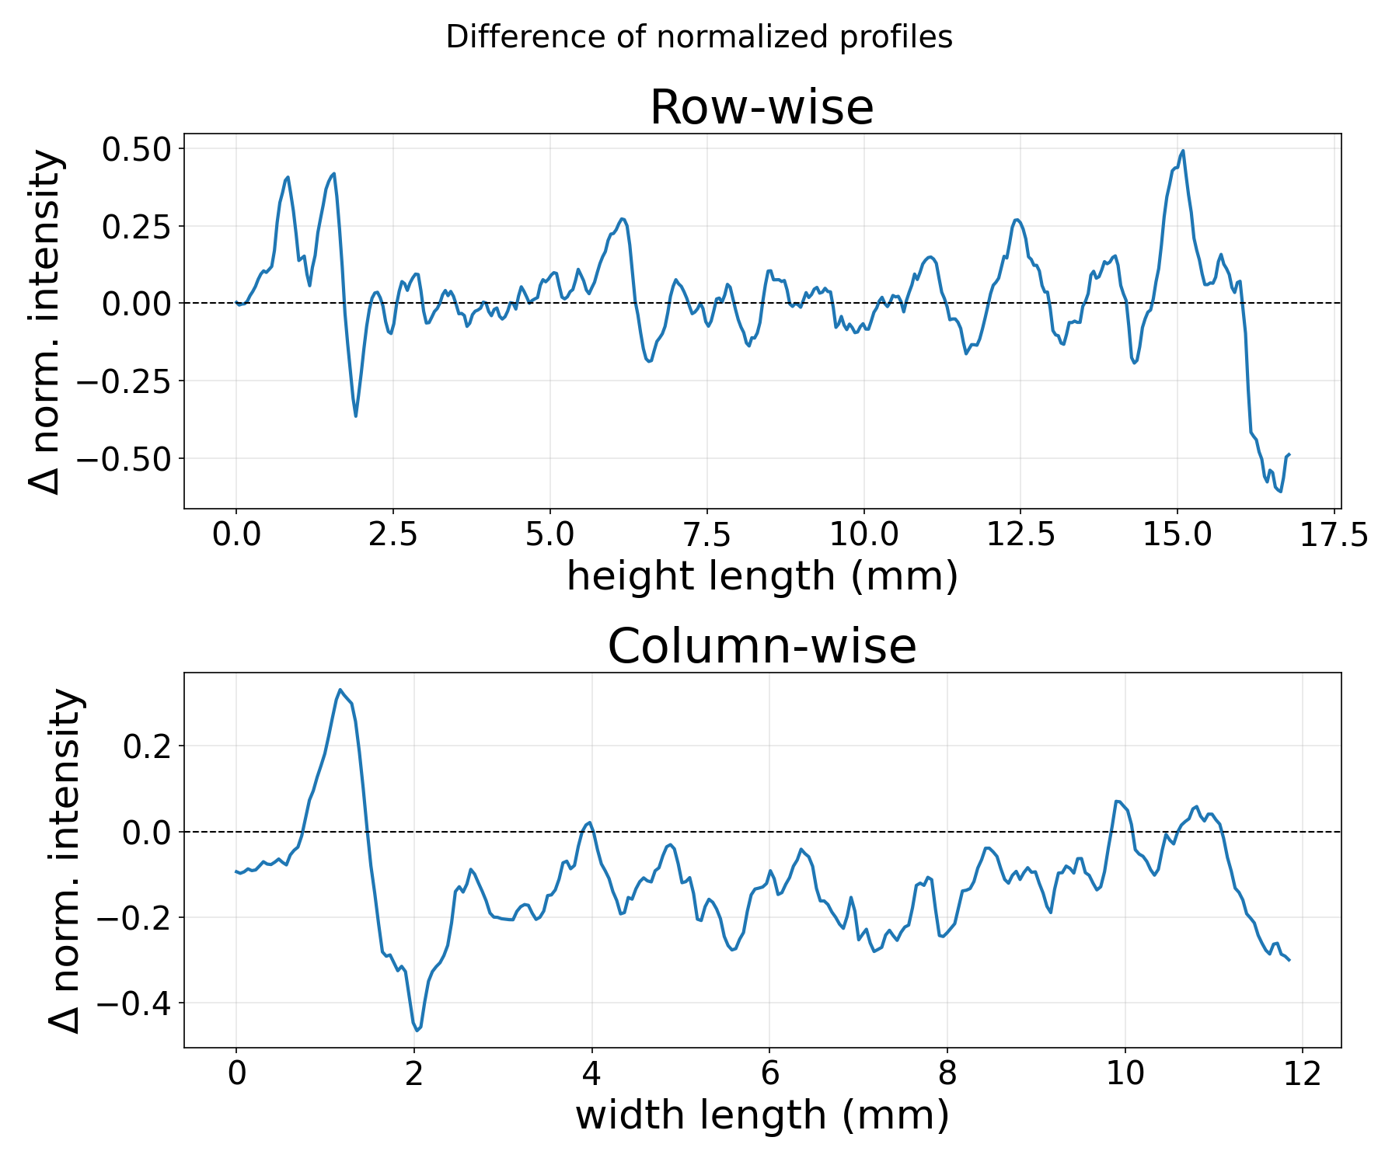
Beam profile analysis: Ideal vs. Raw
빔단면 투영 이미지 (Ground truth)
진단 카메라 이미지 (검증 대상)

Slide 12
THANK YOU

Slide 13
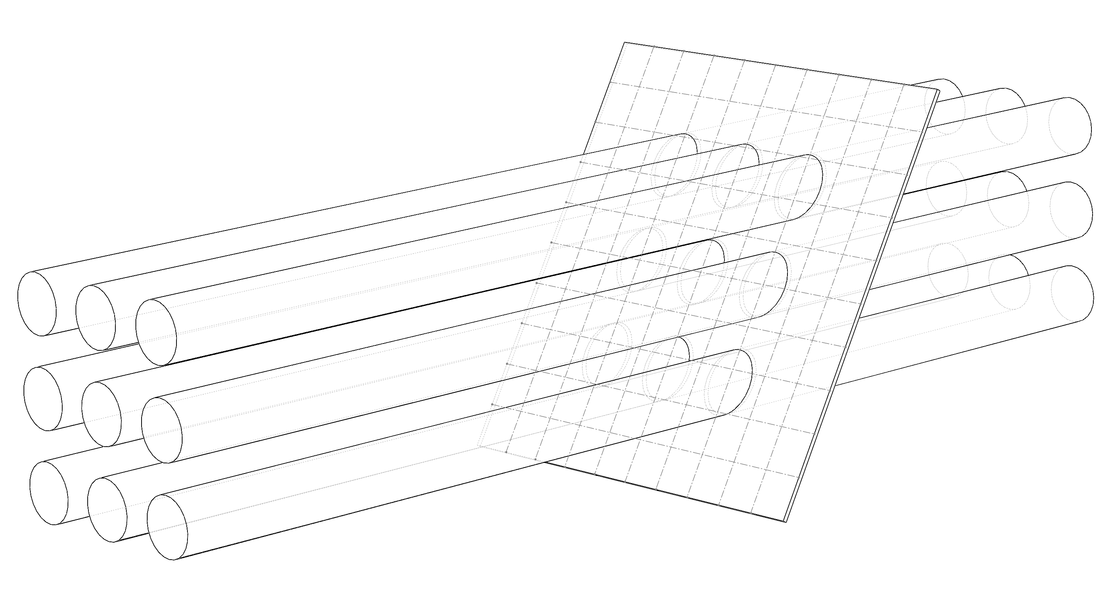
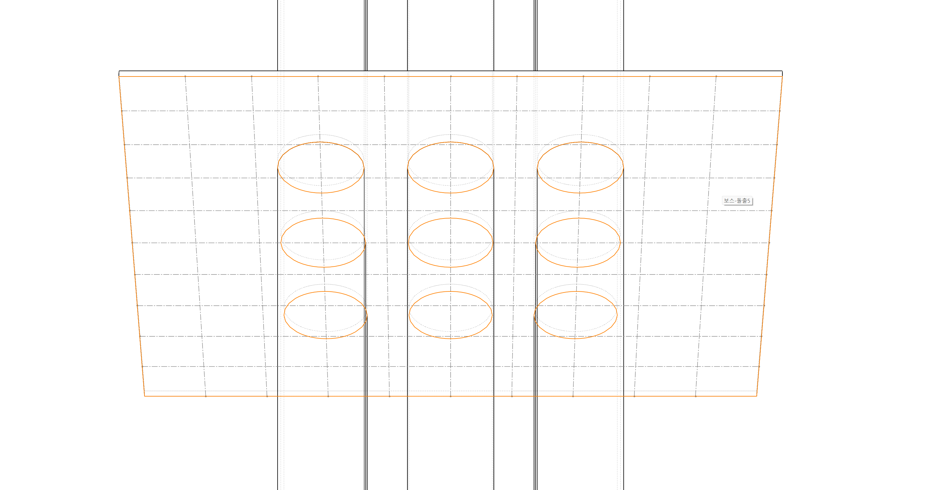
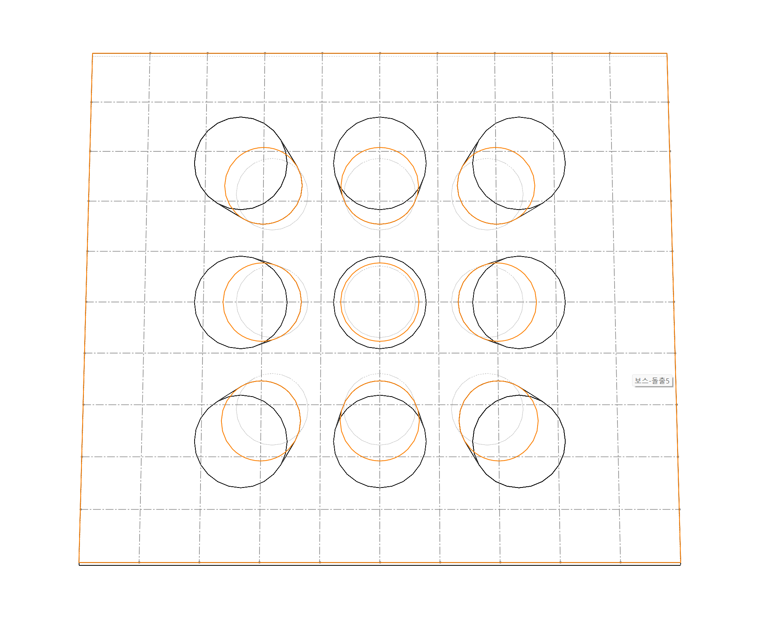
Appendix: Ground truth

